Slide 1
Сообщающиеся сосуды
7 класс
Учитель физики Климутина Н.Ю.
МКОУ «Первомайская СОШ» Ясногорского района Тульской области

Slide 2
Цель урока:
продолжить формирование понятия давления жидкости на дно сосуда и изучение закона Паскаля на примере однородных и разнородных жидкостей в сообщающихся сосудах

Slide 3
Сообщающиеся сосуды – это сосуды соединенные между собой в нижней части

Slide 4
В сообщающихся сосудах любой формы и сечения поверхности однородной жидкости устанавливаются на одном уровне.

Slide 5
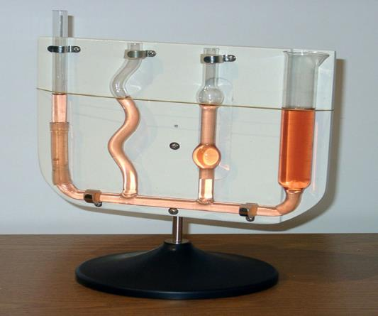
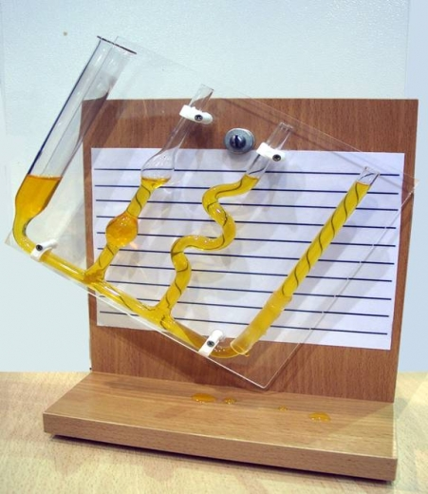
В сообщающихся сосудах любой формы и сечения уровень жидкости будет одинаков.
В сообщающихся сосудах в разном положении уровень жидкости будет одинаков.

